Slide 1
La biotecnología
Presentado por:
Andrés Felipe palacio paque
Juan pablo Bermúdez Giraldo

Slide 2

¿Qué es la biotecnología?
La biotecnología es una disciplina que combina la biología con la tecnología para desarrollar productos y procesos que beneficien a diversos sectores, como la medicina, la agricultura, la industria y el medioambiente. Utiliza organismos vivos, células, biomoléculas y procesos biológicos para crear soluciones innovadoras.

Slide 3
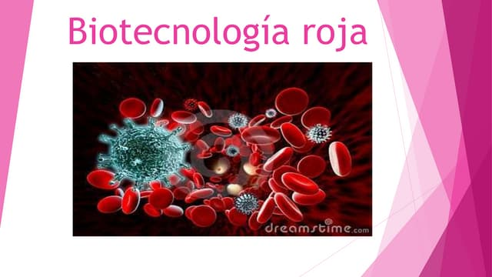

Ramas de la biotecnología:
Biotecnología roja:
Biotecnología verde:

Slide 4
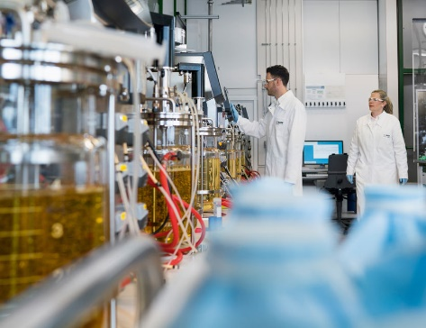
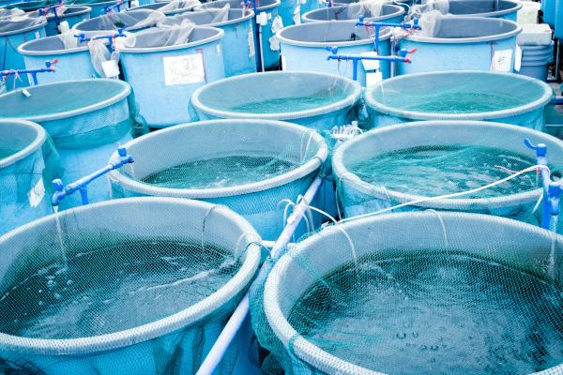
Biotecnología blanca:
Biotecnología azul:

Slide 5

Biotecnología gris:

Slide 6
¿PARA QUE SIRVE LA BIOTECNOLOGIA?
La biotecnología sirve para desarrollar soluciones innovadoras en distintos campos mediante el uso de organismos vivos o sus componentes. Sus aplicaciones incluyen:

Slide 7

Medicina y salud:

Slide 8

Agricultura y alimentación:

Slide 9

Industria y energía:

Slide 10
¿Cómo funciona LA BIOTECNOLOGIA?
La biotecnología se basa en la manipulación de células, genes y microorganismos para obtener productos útiles. Funciona a través de diversas técnicas, como:

Slide 11

Ingeniería genética:

Slide 12
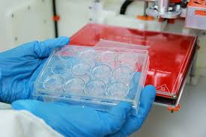
Cultivo de tejidos y células:

Slide 13
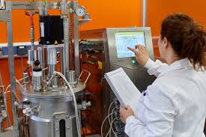
Fermentación:

Slide 14
¿Que impacto tiene la Biotecnología en la Sociedad?
La biotecnología tiene un impacto positivo en la sociedad al ofrecer soluciones innovadoras en salud, agricultura y medio ambiente. En medicina, desarrolla tratamientos como la ingeniería genética. En agricultura, mejora los cultivos mediante OGM, aumentando productividad y resistencia. En el medio ambiente, ayuda en la limpieza de contaminantes. Sin embargo, plantea desafíos éticos y de seguridad, especialmente en la modificación genética.

Slide 15

¿Cuáles son los beneficios y perjuicios principales de la Biotecnología?
Beneficios principales de la biotecnología:
Avances en salud:

Slide 16
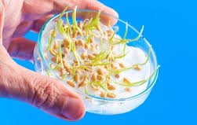
Agricultura más eficiente:

Slide 17
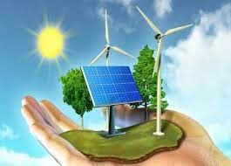
Sostenibilidad ambiental:

Slide 18
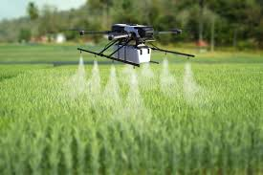
Perjuicios principales de la biotecnología:
Riesgos para la biodiversidad:

Slide 19
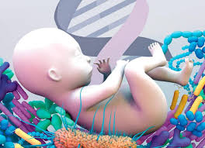
Problemas éticos:

